Slide 1
Restricciones de movilidad y situación económica del sector industrial
Johan Rosa
División de Encuestas Macroeconómicas

Slide 2
Objetivo(s)
Datos y metodología
Resultados
Conclusiones

Slide 3
Objetivo
Explorar la evolución de las variables de la Encuesta de Opinión Empresarial, principalmente la opinión sobre la situación económica y sus expectativas, relacionándolas con a las medidas destinadas a contrarrestar la propagación del COVID-19 y que afectan la movilidad de las personas.

Slide 4
La Encuesta de Opinión Empresarial Un instrumento útil para el análisis del sector industrial
“La opinión del sector industrial sobre su situación económica y expectativas, medidas por el Índice de Clima Empresarial, afectan positivamente tanto al crédito como a la actividad, siendo un indicador relevante de las condiciones macroeconómicas presentes y futuras”. (Giraldi, Jiménez, Ramírez & Sánchez, 2018)
“El análisis concluye que los indicadores de las encuestas contienen información importante y, en muchos casos, adelantada sobre el comportamiento de variables macroeconómicas relevantes para la toma de decisiones de política monetaria”. (Jiménez & Ramírez, 2015)

Slide 5
Datos
Encuesta de Opinión Empresarial (EOE), del Banco Central de la República Dominicana.
Stringency Index, Oxford COVID-19 Government Response Tracker
Notes:
Métricas utilizadas para calcular el índice de restricciones: cierre de escuelas, cierre de espacios de trabajo, cancelación de eventos públicos, cierre de transporte público, restricciones sobre reuniones de personas, toques de queda, restricciones de movimientos internos y controles de viajes internacionales .

Slide 6
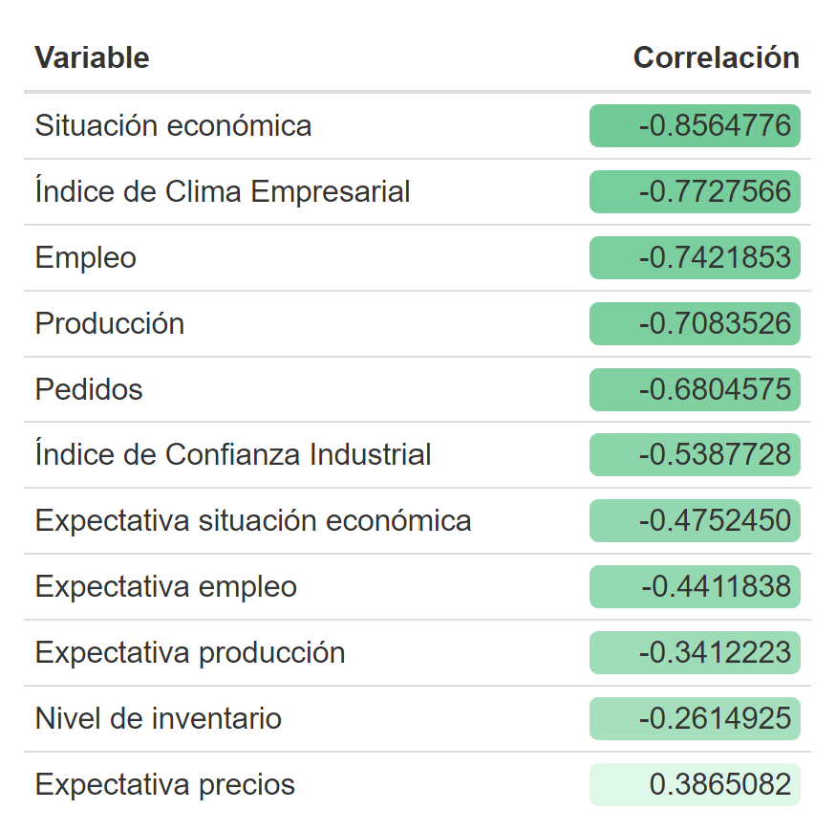
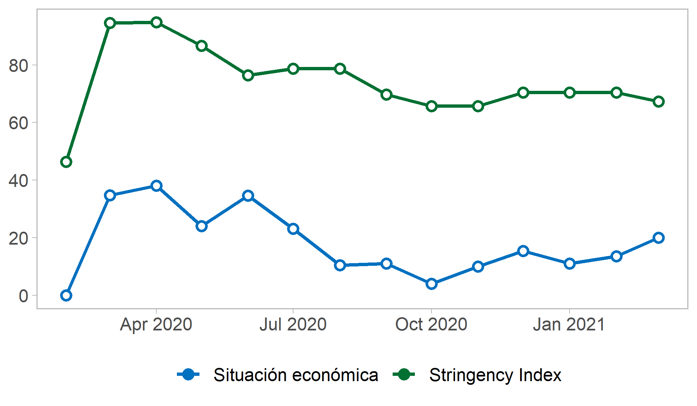
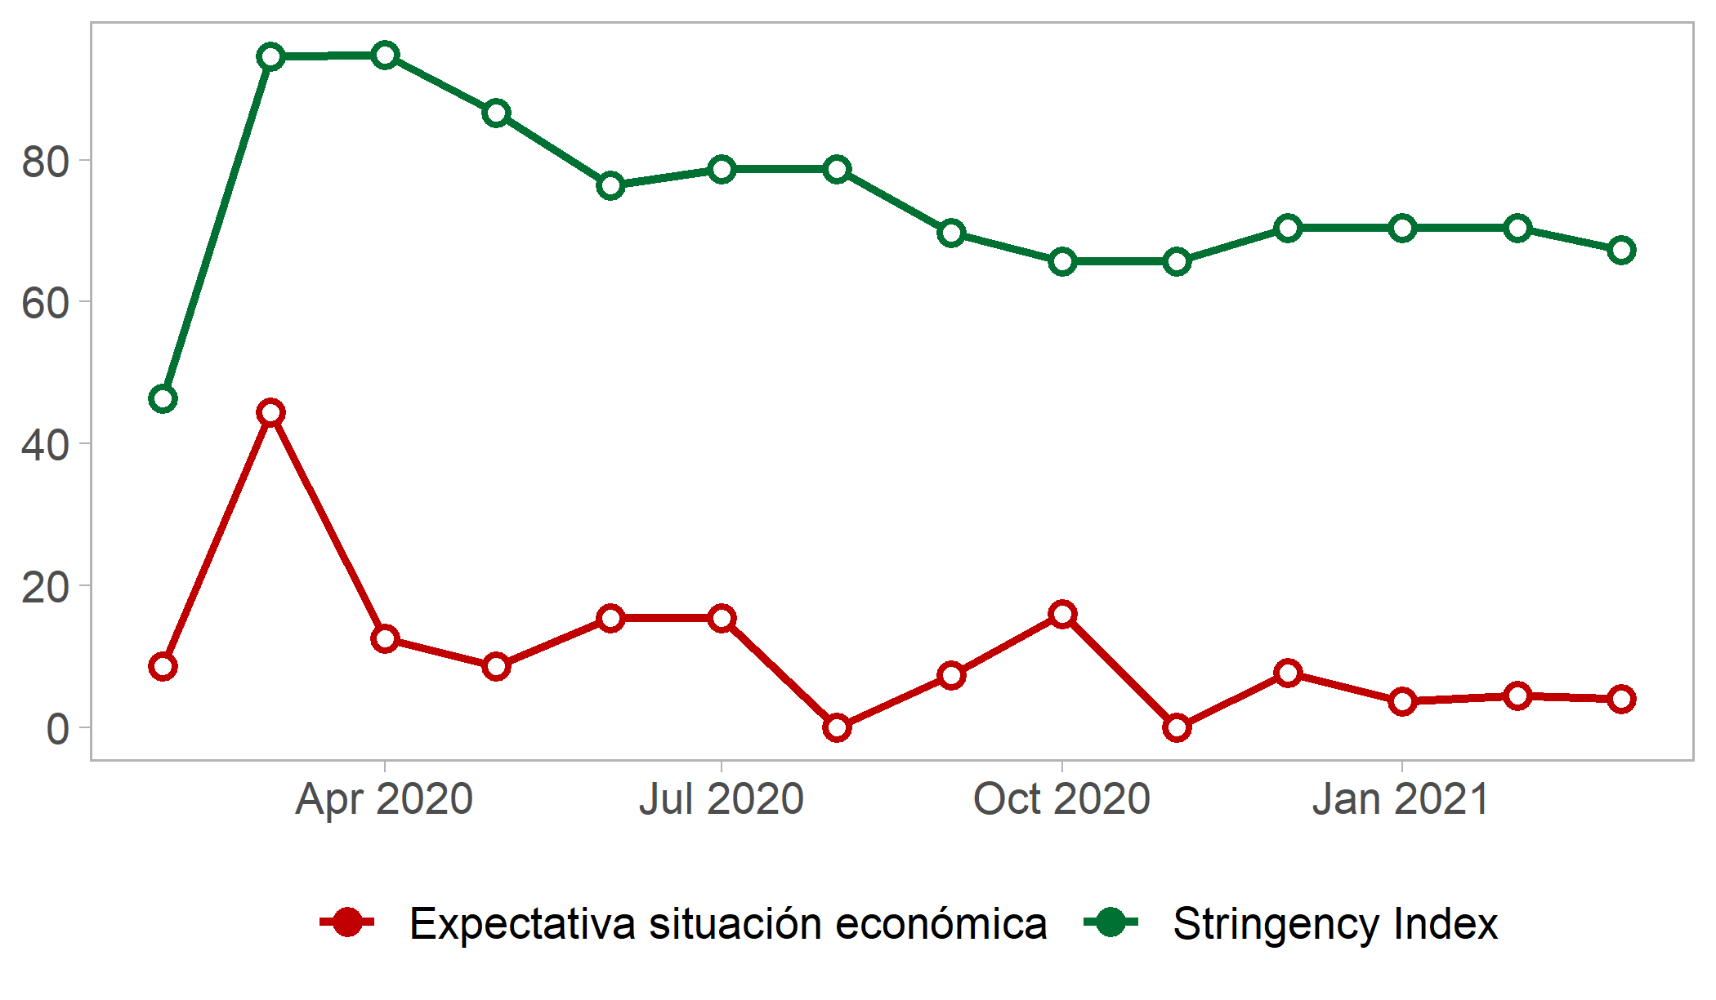
Resultados
Coeficiente de correlación de las variables de la EOE y el índice de restricciones
Evolución del Stringency Index y proporción de respuestas negativas a variables de la EOE

Slide 7
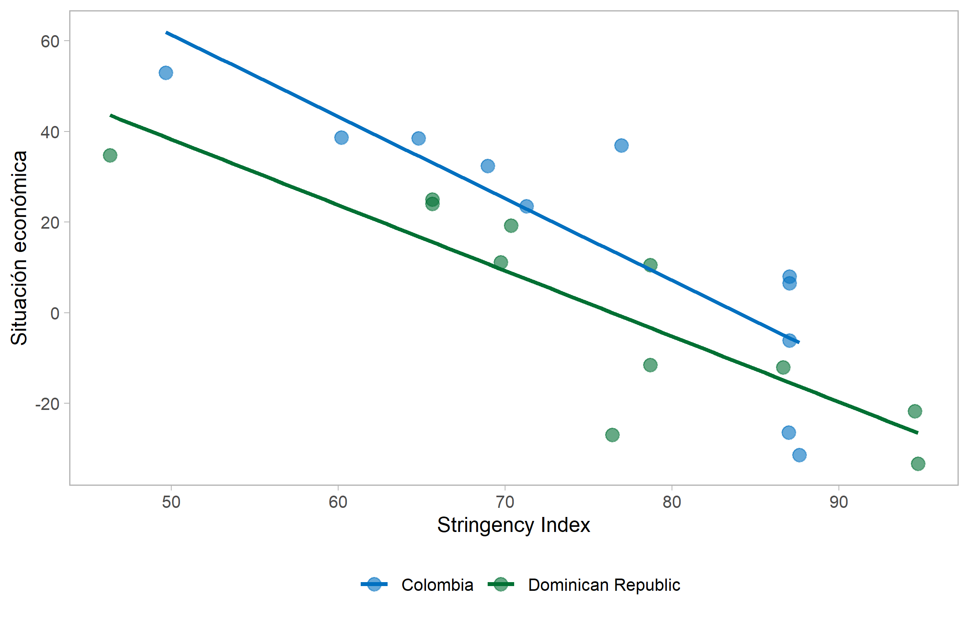
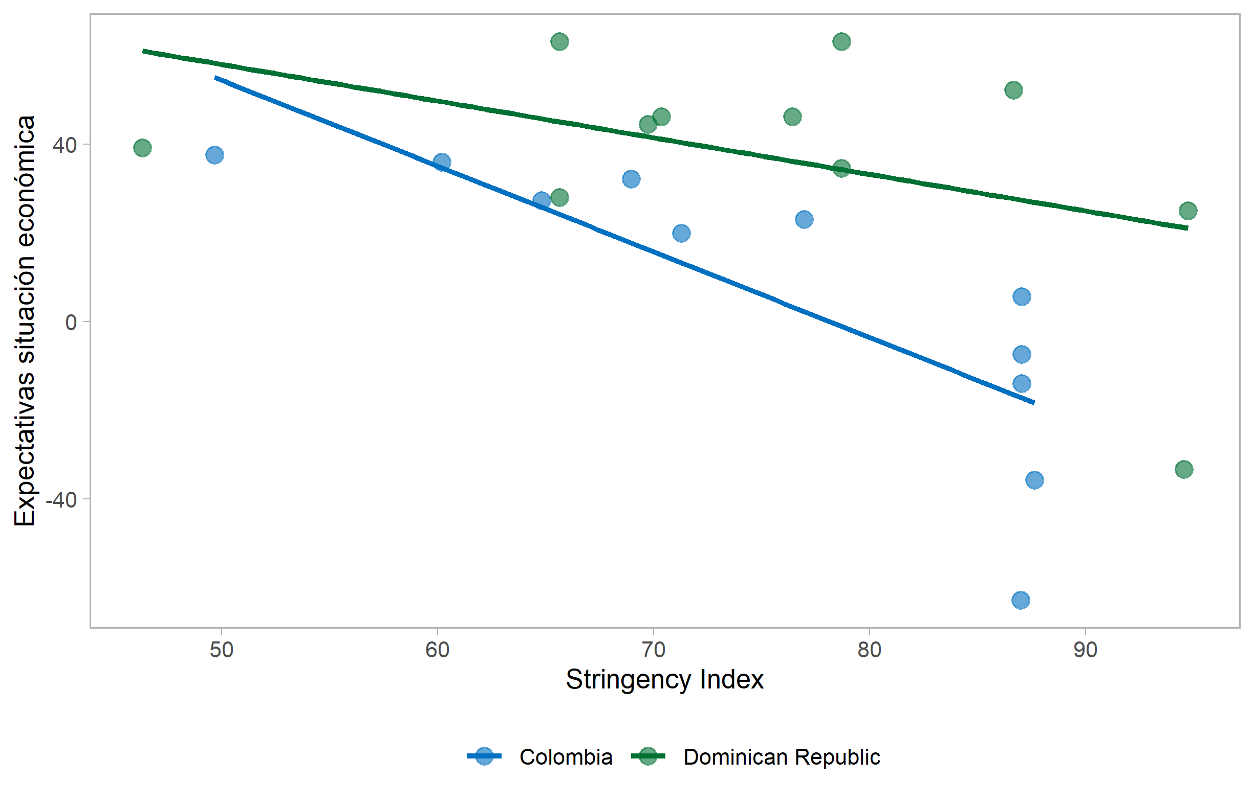
Resultados
Situación económica e índice de restricciones Colombia y República Dominicana (marzo 2020 – abril 2021)
Expectativas de la situación económica e índice de restricciones Colombia y República Dominicana (marzo 2020 – abril 2021)
Oxfor University, FEDESARROLLO, EOE

Slide 8
Conclusiones
Hay una clara asociación lineal negativa entre los saldos de opinión sobre la EOE y las restricciones de movilidad adoptada como medida para contrarrestar la propagación del COVID-19
En la medida en que se desmontan restricciones, la proporción de empresas con percepción negativa sobre sus situación económica disminuye, provocando aumento en los saldos de opinión.
No es un resultado exclusivo de República Dominicana, otros países de la región han registrado evoluciones similares.

Slide 9
Restricciones de movilidad y situación económica del sector industrial
Johan Rosa
División de Encuestas Macroeconómicas

